Slide 1

Омофоны
русского языка
творческая группа:
Водопьянов Даниил Григорьевич
Спирина Наталия Михайловна

Slide 2

Основные Задачи:
развитие фонематического слуха
развитие языкового творчества
повышение ценности уроков русского языка, когда омофоны становятся источником юмора
использование омофонов в письменной речи
Цель проекта:
Развитие интереса к русскому языку.
Развитие языковой чуткости.

Slide 3

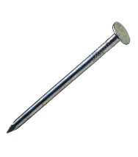
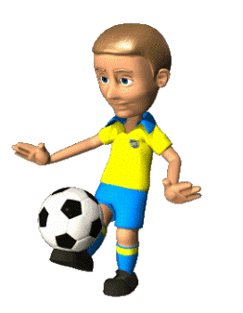
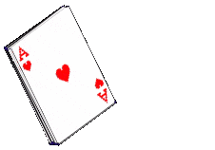
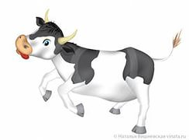
Омофоны – «одинаково звучащие» слова или словосочетания.
и д--ика – омографы
(при одинаковом написании разное произношение)
па́с ( ) и па́с ( ) – омонимы (звучание и написание совпадают во всех словоформах)
па́с ( ) и па́с ( ) – омоформ
(звучание и написание совпадают в одной грамматической форме)

Slide 4


6 групп омофонов
1. Грамматические формы одного слова:
нра́вится – нра́виться
2. Родственные однокоренные слова:
приступи́ть - преступи́ть
3. Лексические неродственные: о́строва - о́строго
4. Структурные отличаются количеством слов:
пода́рку – под а́рку
5. Cобственно-нарицательные отличаются первой буквой: Дань - дань
6. Сочетательные различаются двумя и более словами: со сло́в – с осло́в

Slide 5
Дидактическая матрица омофонов
(используется при изучении графики, орфографии, морфологии и словообразования)

Slide 6
Варианты использования дидактической матрицы
Составь словосочетания с омофонами (для омофона слева подбери слово справа):
будит спать острова перца увидали от жары
будет всех острого площадь увядали мираж
Исправь омофон:
мячи затупились отвари дверь подарку встань
мечи сдулись отвори пельмени под арку рад

Slide 7
Варианты использования дидактической матрицы
Восстанови высказывание с помощью омофонов:
металл-метал, тонн-тон, балл-бал, коралл-карал,
Кто получил высокий ___, прошу на ___.
Спортсменка _____ ядро из _____.
У знака «Только 10 ___» опасный ___.
За украденный _____ бог ____.

Slide 8
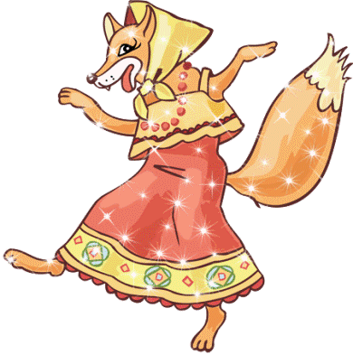
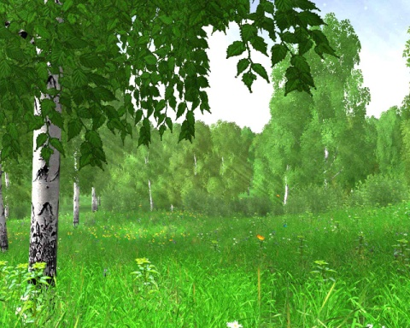

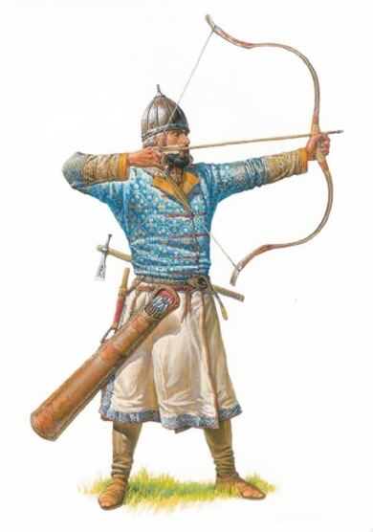




Детское представление об Омофонах
1. Бежала через .
2. А на нас свалился .
3. Сыро в хлебнице без .
4. Положи на луг.
5. Маг увидел .
6. Брось прут в .
7. некуда упасть на пиру.

Slide 9
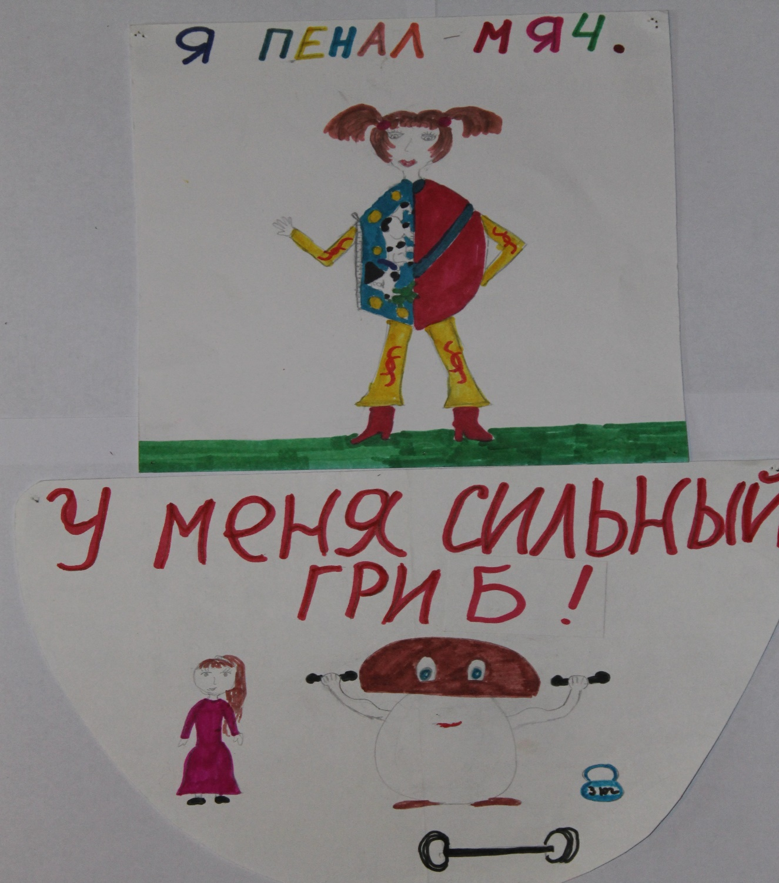
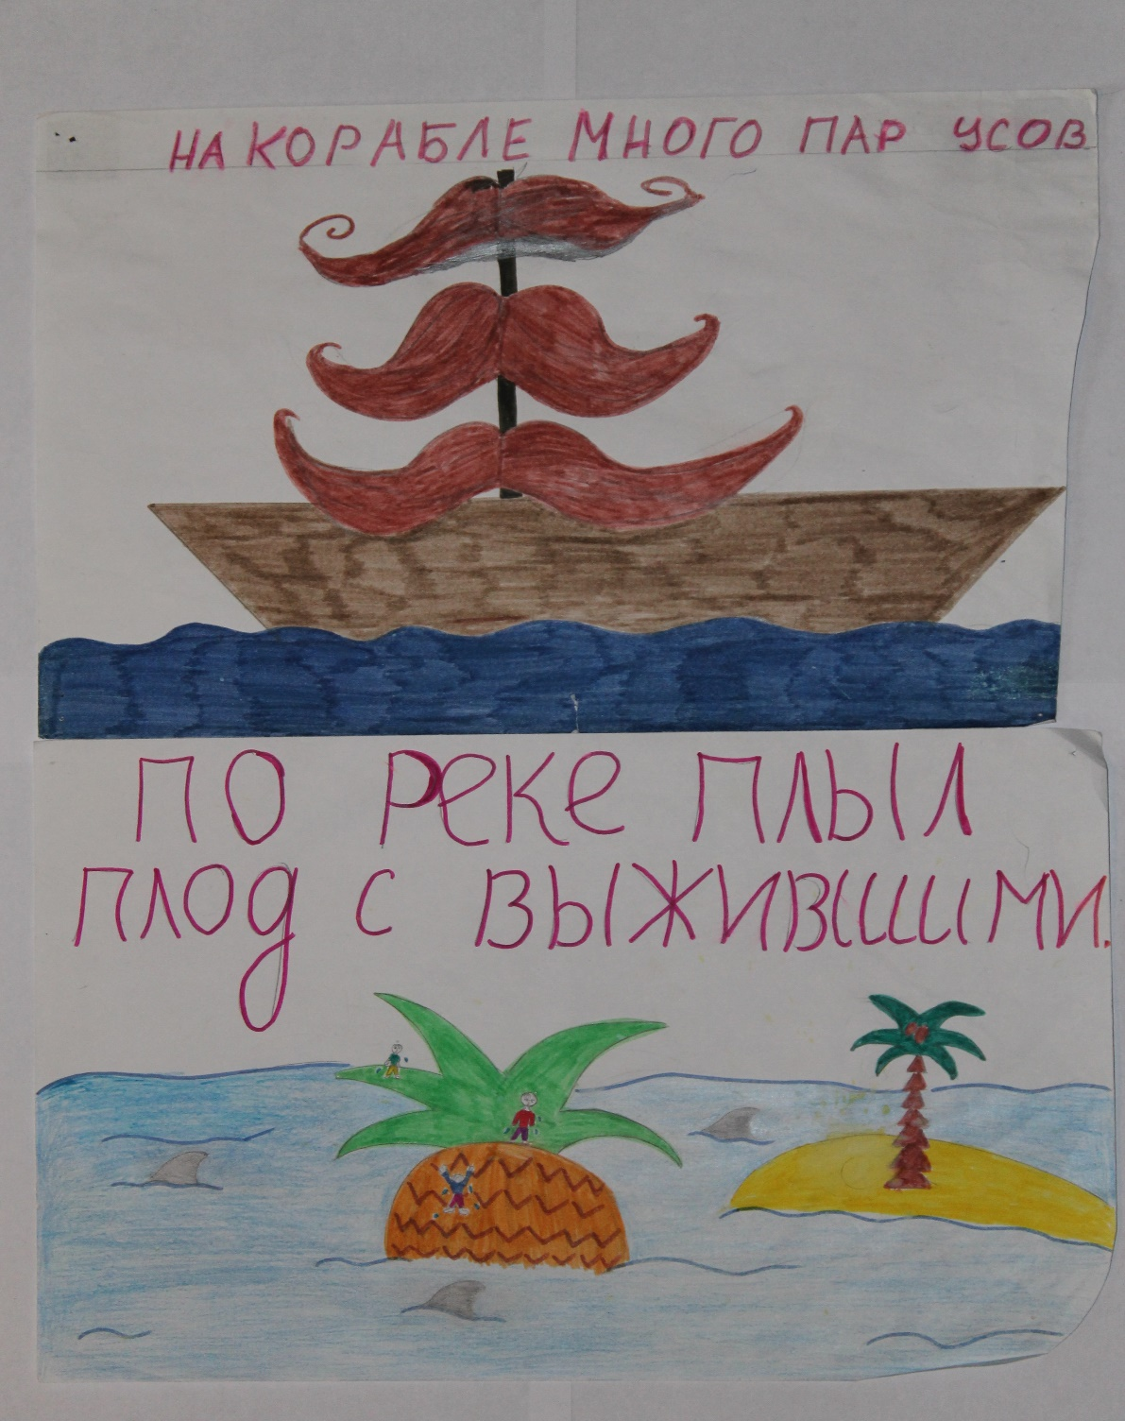
Коллекция детских иллюстраций

Slide 10
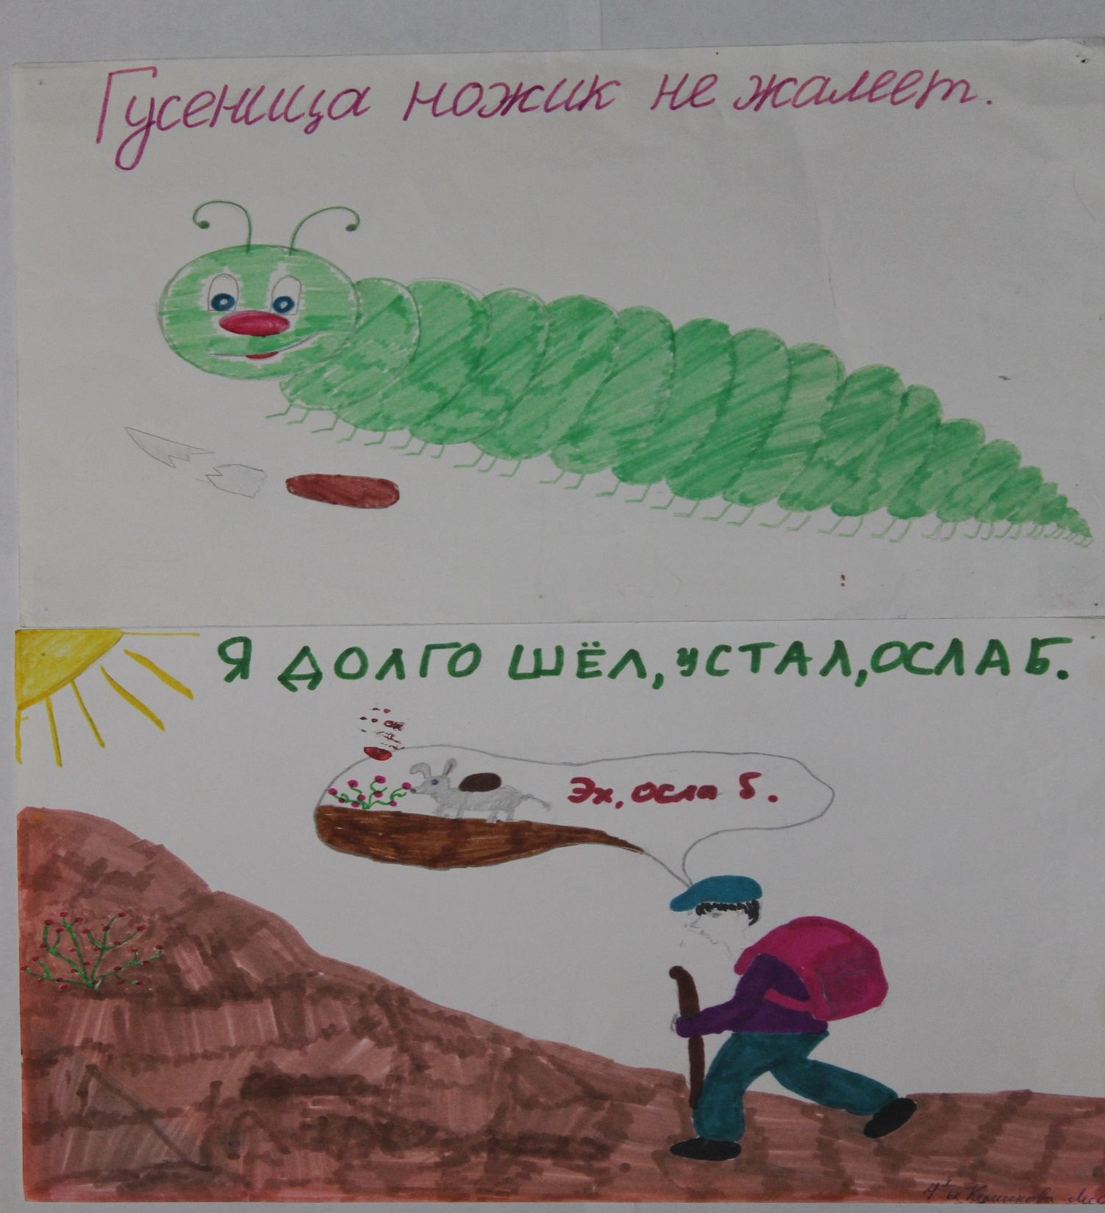
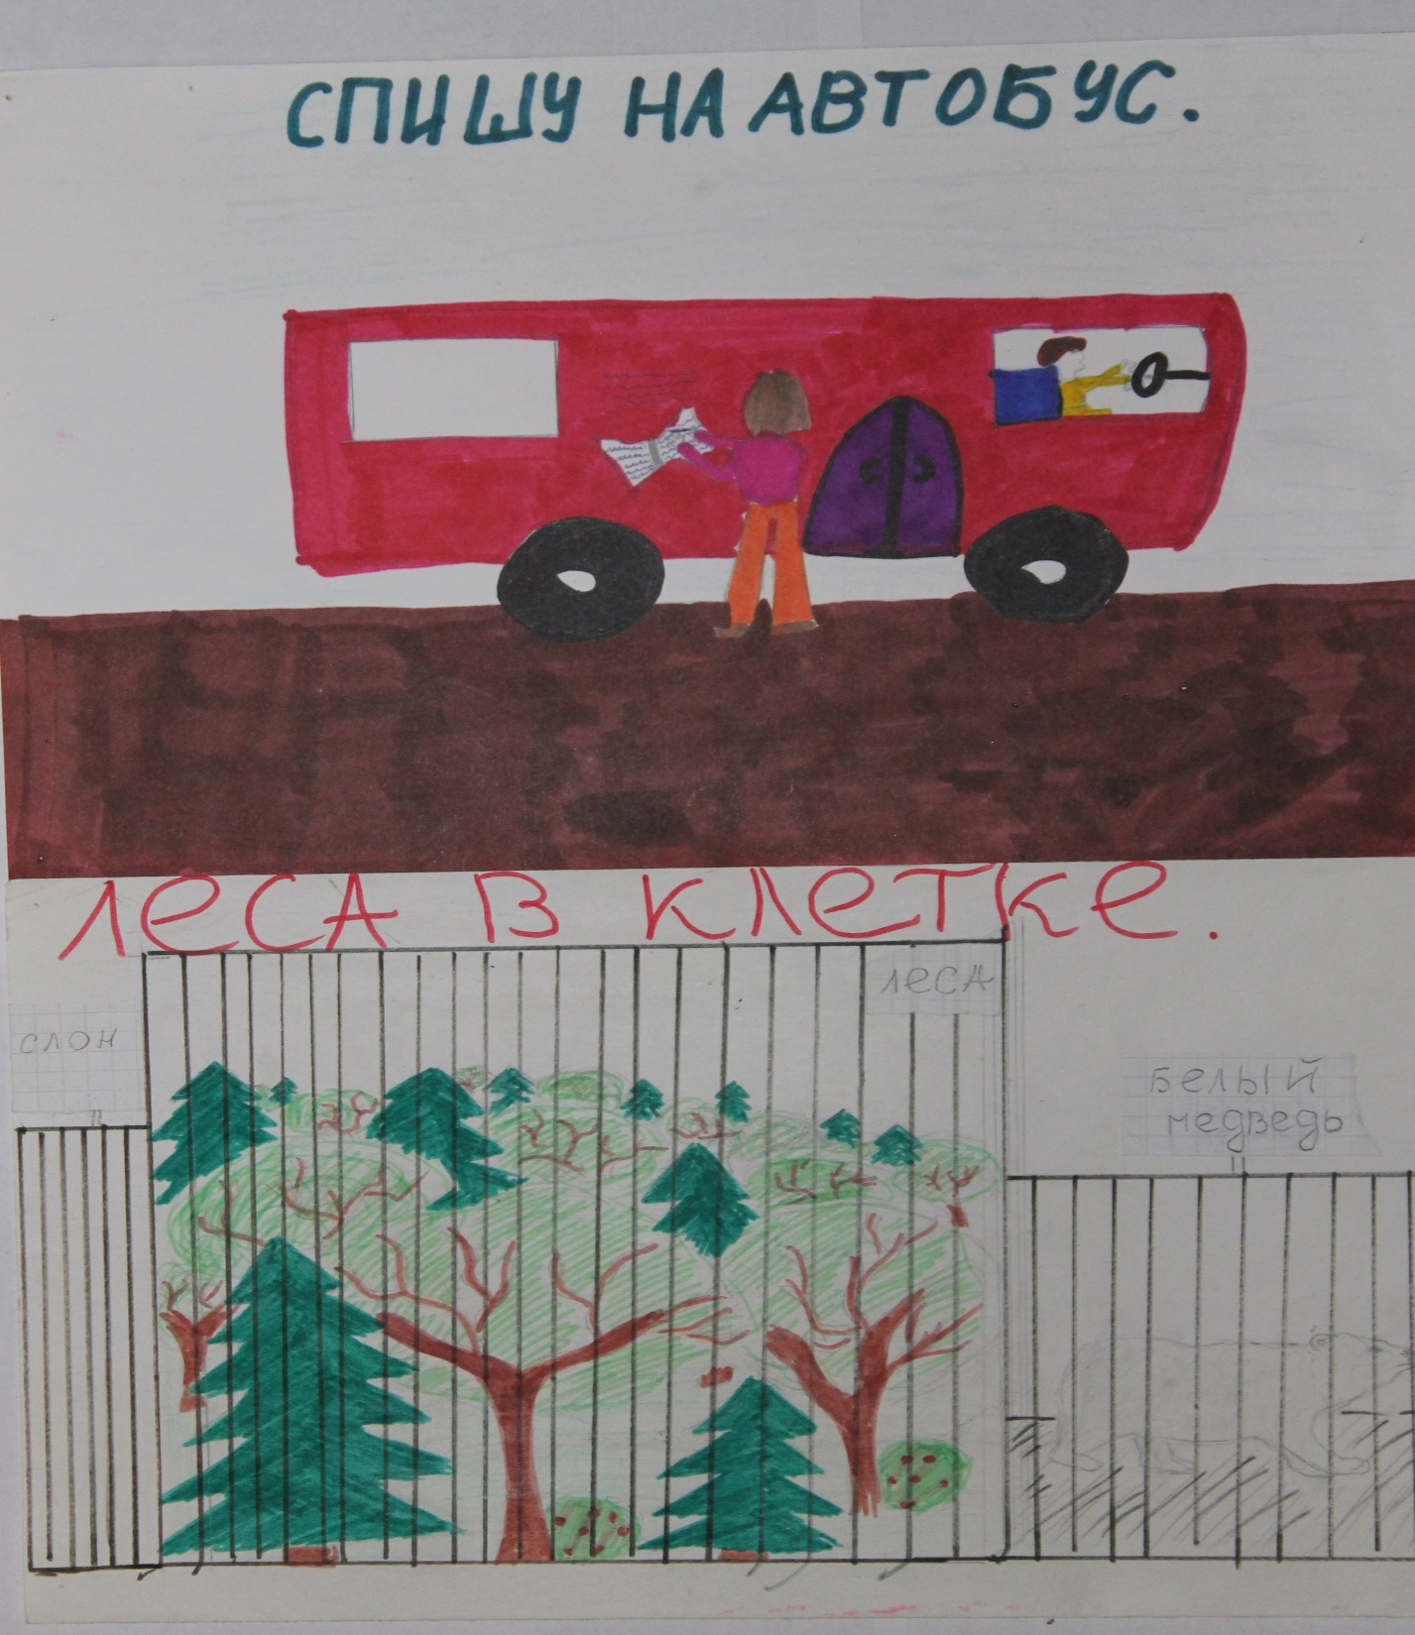

Slide 11

Благодарим за внимание

